Slide 1



SUBLIME LOVE

Slide 2



Au- delà de l'amour aimer avec tendresse
L’âme s'attendrit en doux sentiments
Où des pensées s'imposent furtivement
En la conscience jaillit l' inespérée lueur
Une larme d'amour meurt sur la joue
CK

Slide 3


Magnifier le bonheur par son amour
L'art de dessiner sa vie, dans un rouge
Passionnément ardent de bienveillance
Son rayonnement reflète sur notre être
C'est d’être pourvu de la clef du bonheur
CK

Slide 4



Oublier qui on est, être à travers l'autre
Pour sa liberté sans le posséder, l'aimer
Comme l'on s'aime dans le grand respect
En la confiance que l'on a pour soi-même
Prendre ce qu'il nous donne sans l'exiger
CK

Slide 5


Union du cœur et l’ âme maitresse du corps
Désirs irrésistibles des sens au- delà des mots
Harmoniser l'amour par des douces caresses
Complices de la tendresse tout au long de la vie
En sa tiédeur sur son charnel d’ un sublime love
CK

Slide 6



Rêve de partager un véritable amour sincère
Aimer toute la passion d'une vie , privilège
Réservé à un être qui en mérite cet honneur
En sa conscience, qu'il est précieux, ce droit
D'un , qu'il n'en soit pas utopique
CHRYS@CK

Slide 7
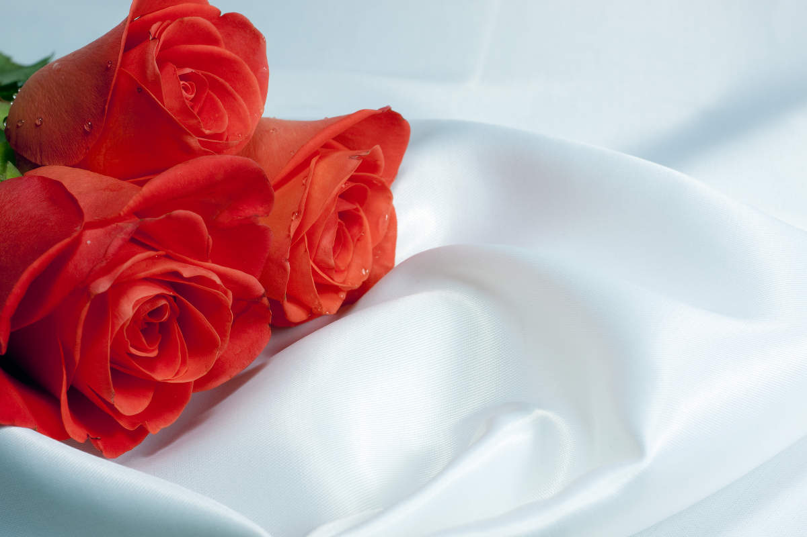

Au delà de l'amour aimer avec tendresse
Magnifier le bonheur par son amour
Oublier qui on est, être à travers l'autre
Union du cœur et l'âme maitresse du corps
Rêve de partager un véritable amour sincère
CHRYS@CK

Slide 8


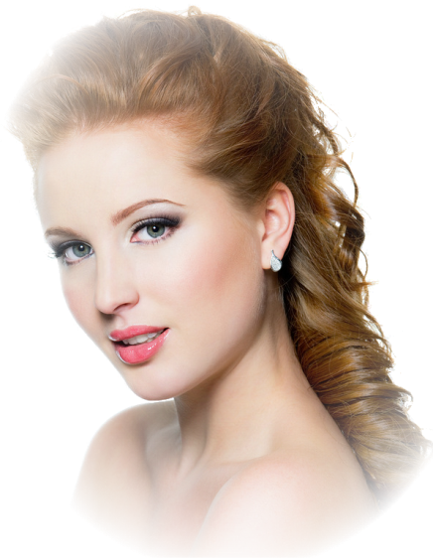
CREATION CHRYSANGE
STACEY KEN
MI AMOR
http://poetessechrys.vip-blog.com/

